Slide 1

«Использование сайта учителем- важнейшее средство интеграции в единое образовательное пространство»
Якушина Ю.А.
МБОУ Андреевская СОШ

Slide 2
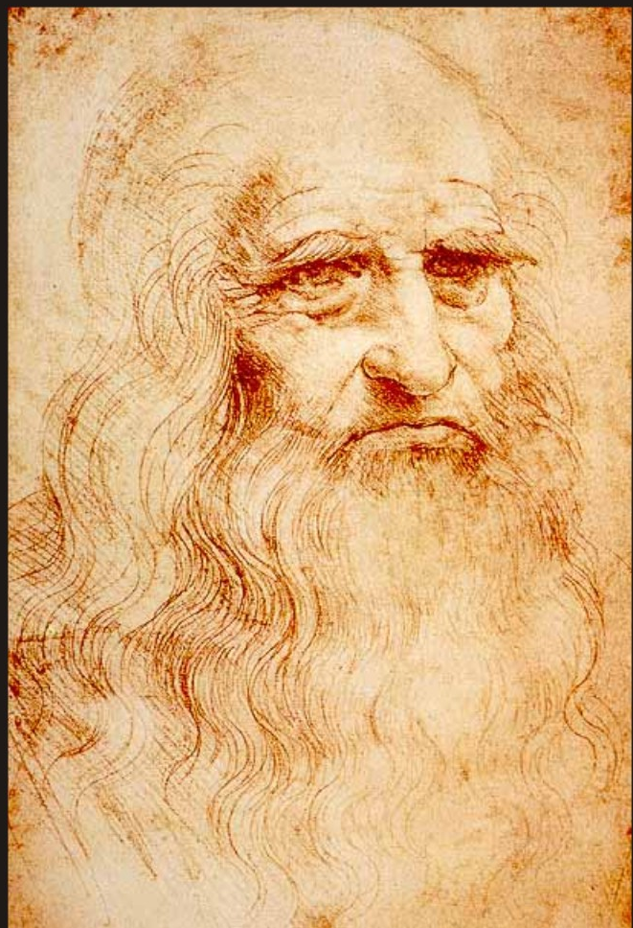
«Пусты и полны заблуждений те науки, которые не порождены опытом, отцом всякой достоверности, и не завершаются в наглядном опыте»
Леонардо Да Винче

Slide 3

ПРОФЕССИОНАЛЬНЫЙ САЙТ ПЕДАГОГА - СПОСОБ ПОДЕЛИТЬСЯ И РАСПРОСТРАНИТЬ СВОЙ ОПЫТ

Slide 4

Часто задаваемые вопросы
«А откуда у меня столько времени, чтобы сайт вести?»
«А что я туда буду выкладывать, у меня ничего особенного нет»
«А если кто-то придет и начнет критиковать или будет писать гадости?»

Slide 5

Если хочешь получить то, чего у тебя никогда не было – делай то, чего никогда не делал!

Slide 6
Зачем создавать сайт?
Портфолио
Повышение авторитета предмета
Обмен опытом
Работа с одаренными детьми
Дистанционное
образовательное пространство
Взаимодействие с родителями

Slide 7
Профессиональные преимущества
Возможность интерактивной связи через сайт учителя с учащимися, их родителями, а также коллегами. Наличие этой связи позволяет учителю консультировать и давать советы родителям по вопросам образования учеников и другим рабочим моментам;
Сайт позволяет представить свои педагогические наработки для всеобщего обсуждения;
Отслеживание на сайте таких параметров, как количество просмотров и скачиваний материалов помогает понять, в какой мере продуктивен тот или иной материал, разработанный учителем;
Настоящий учитель должен стремиться стать положительным примером для своих учеников и свой сайт будет в этом незаменимым помощником;
Сайт создает хорошую репутацию учителя, работает на сохранение своего общественного имиджа, общественного признания;
Сайт с качественными материалами показывает, насколько компетентен и профессионален учитель;
Постоянная работа над сайтом показывает стремление к самообразованию и самосовершенствованию учителя;
На сайте для всеобщего обозрения учитель может выкладывать свои личные заслуги и творческие успехи;
Сайт необходим учителю для того, чтобы участвовать в различных конкурсах, условием которых является публикация конкурсной работы в сети.

Slide 8
С учётом всех преимуществ персонального сайта учителя, в январе 2014 года мною был создан и размещён в сети сайт с названием: «Официальный сайт учителя ИЗО
Якушиной Ю.А.» и адресом: https://julyajakushina.wixsite.com/jakusiana

Slide 9
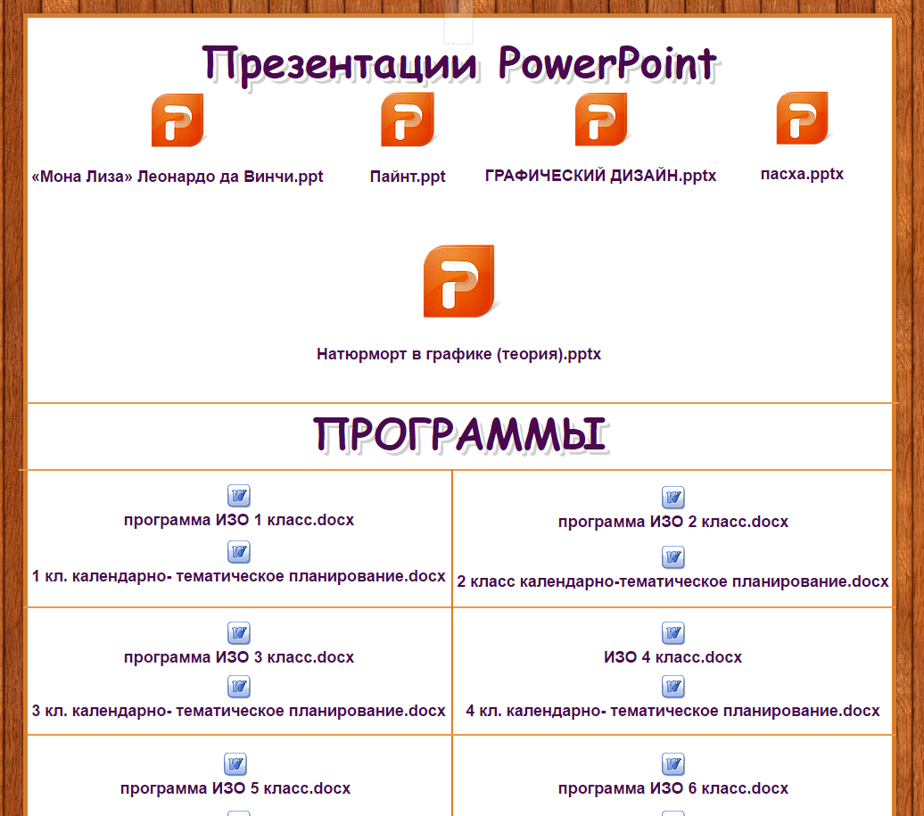
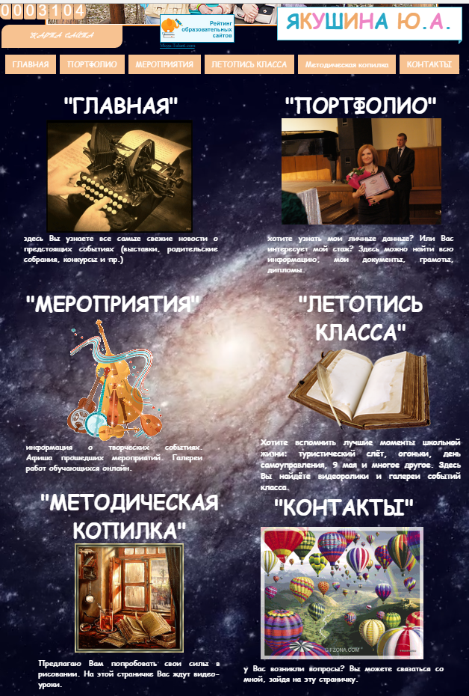
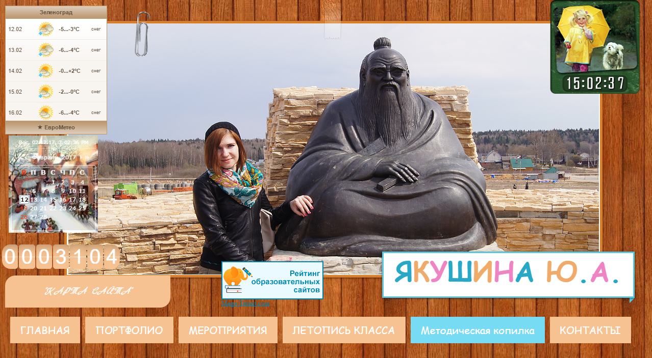
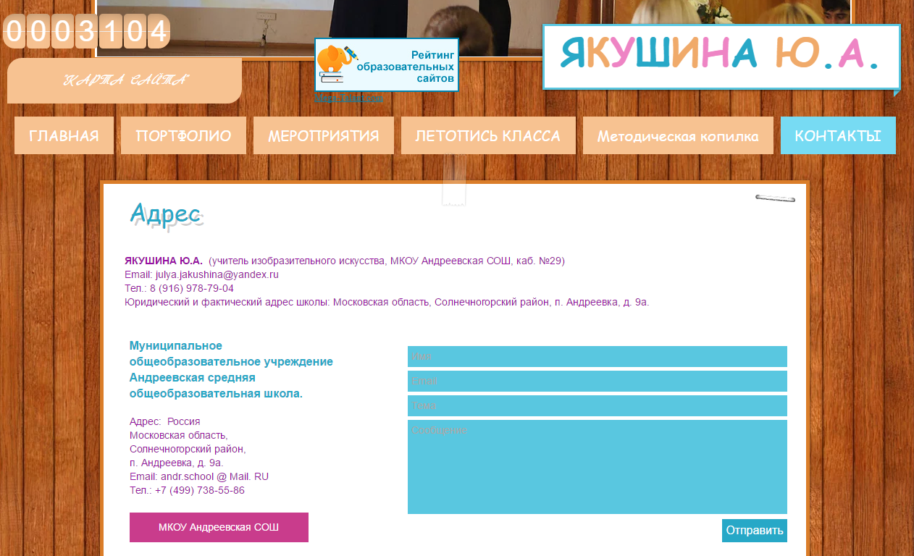
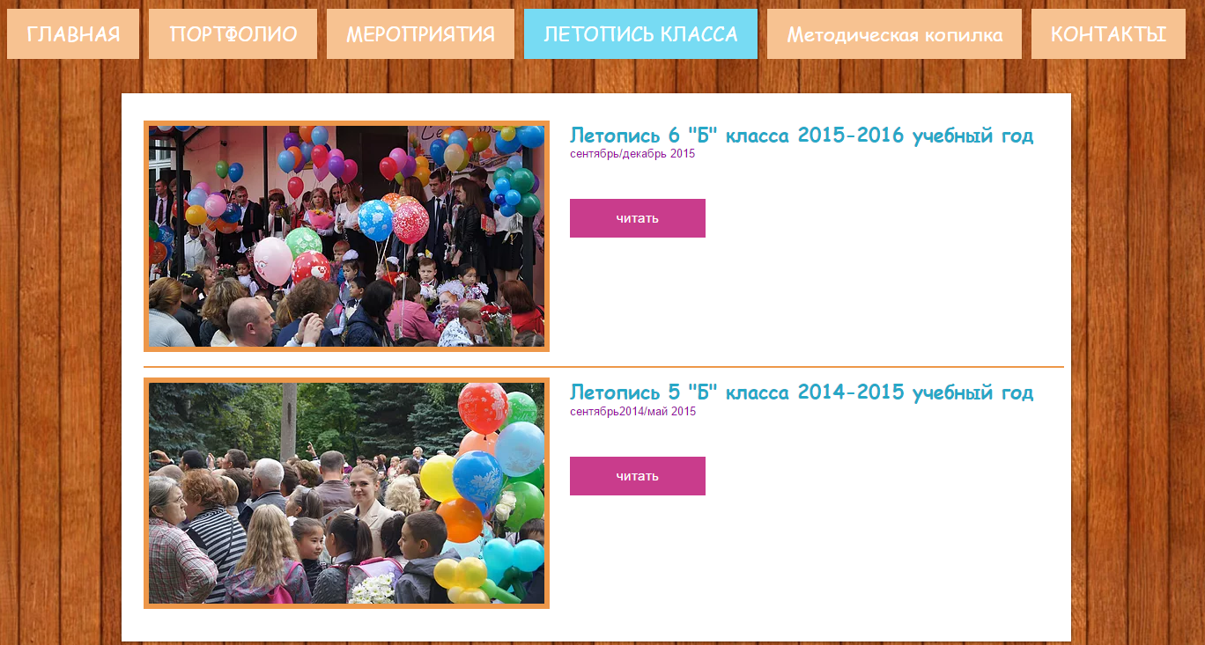
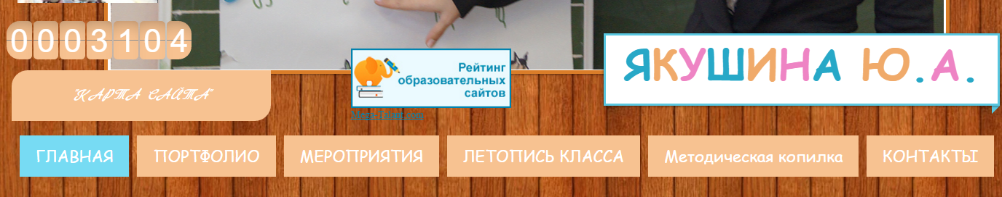
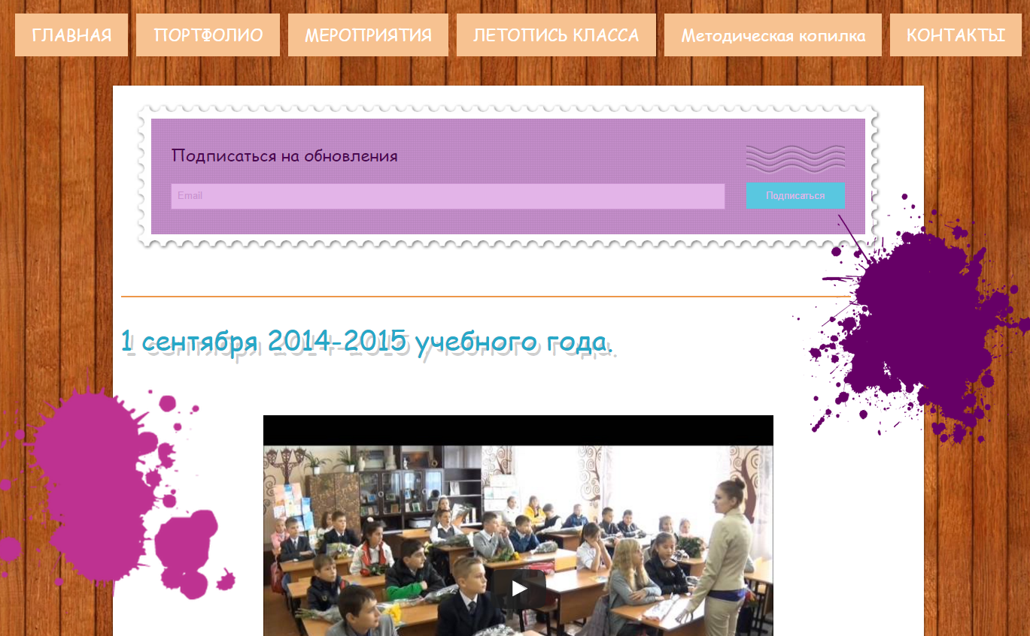
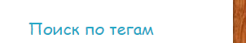
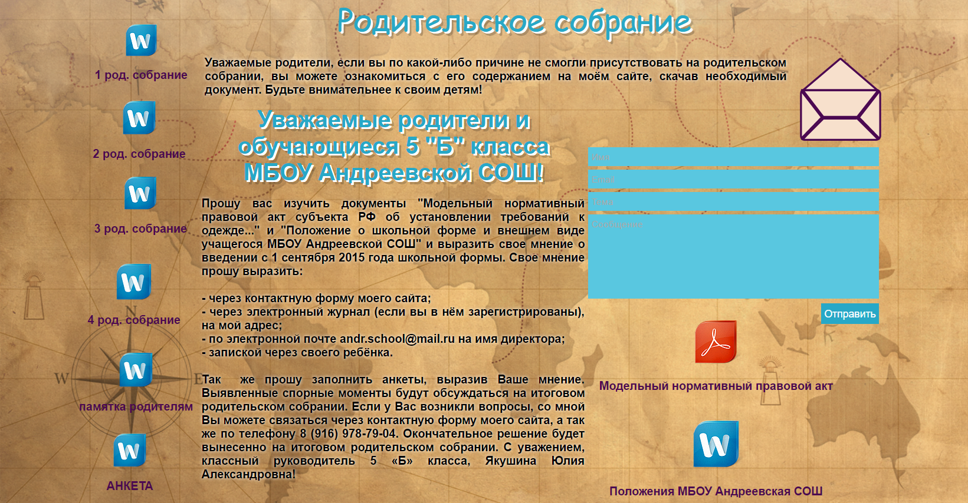
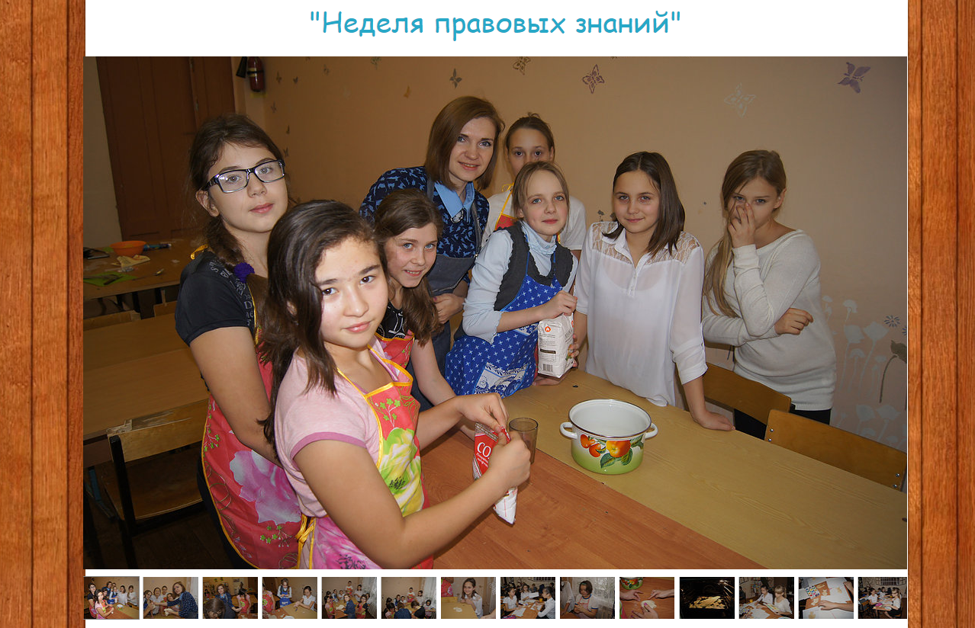
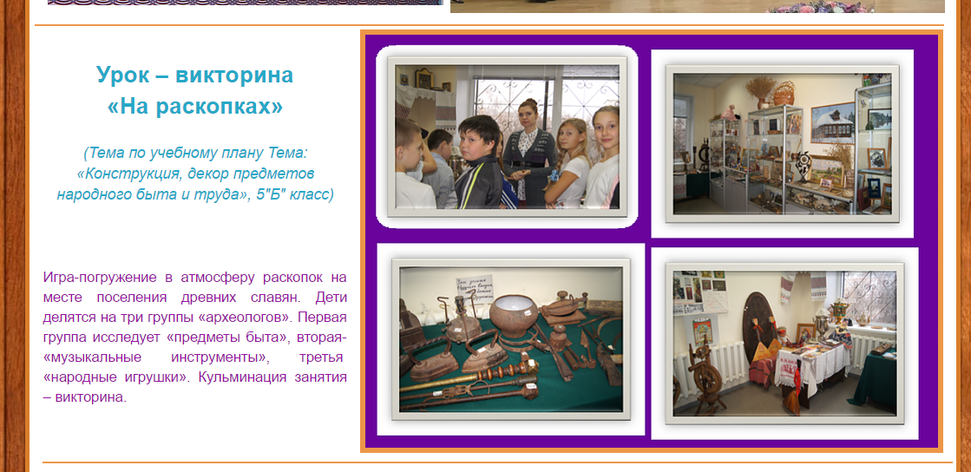
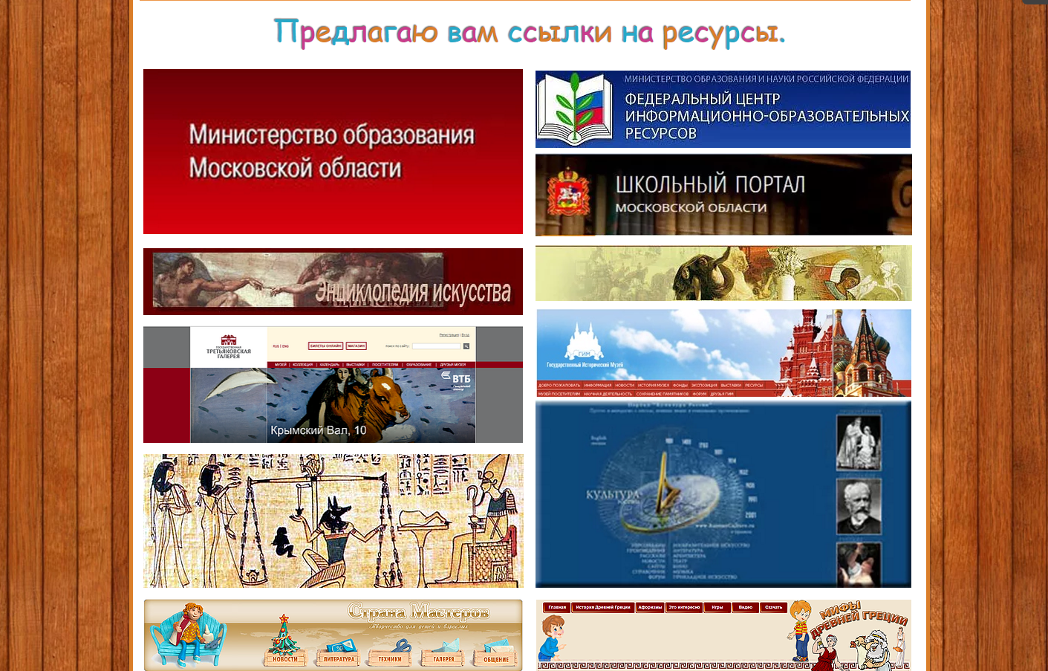
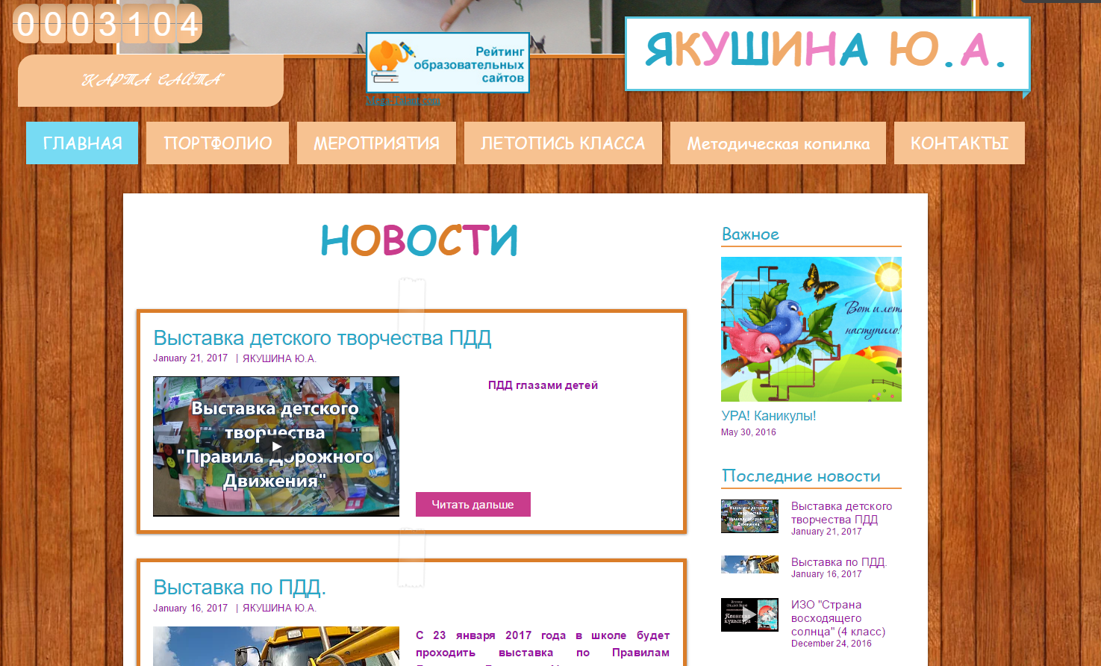
Рассмотрим сайт в кластере таблицы аттестации преподавателя ИЗО
ИНФОРМАЦИЯ
О результатах оценки собственного профессионального сайта педагога (заполняется экспертом)
1-й критерий Качество информационного наполнения сайта Показатели: наличие информационных зон для воспитанников, коллег, родителей; наличие методических материалов, используемых в учебном процессе; Подтверждающие документы: календарно-тематическое планирование, конспекты мероприятий и др. использование различных форм представления информации (текст, фотографии, видео и др.) наличие ссылок на образовательные сайты и ресурсы, а также сайты коллег-учителей; соответствие информационных материалов общепризнанным научным фактам, этическим нормам и законодательству РФ; наличие раздела новостей; отражение информации о последних обновлениях |  |  | 2-й критерий Удобство интерфейса Показатели: наличие понятного меню на каждой странице сайта; присутствие на всех страницах сайта ссылки на главную страницу; удобство навигации (доступ к любой странице сайта требует не более трех кликов); наличие карты сайта; наличие элемента поиска информации по сайту; наличие возможности скачать и распечатать документы |  |  | 3-й критерий Привлекательность дизайна сайта Показатели: наличие авторских оригинальных дизайнерских решений без использования стандартных шаблонов; использование для страниц сайта единого стиля (шрифты, заставки, оформление); использование для страниц сайта единой цветовой палитры; наличие и вписывание баннеров и логотипов в дизайн сайта; обеспечение стилистически целостного художественного впечатления; гибкость дизайна (подстраивается под разрешение экрана) |  |  | 4-й критерий Интерактивность сайта Показатели: наличие контактной информации для личной переписки с посетителями; наличие форума и/или гостевой книги; наличие разделов опросов и голосований; наличие на сайте баннера, определяющего его рейтинг, например, в системе Openstat (http://rating.openstat.ru/) и др. |  |  | 5-й критерий Продолжительность существования сайта Подтверждающие документы: справка о создании сайта от администрации ОУ, электронное письмо о регистрации сайта на хостинге; определение даты создания с помощью систем проверки сайтов http://www.2ip.ru, http://mainspy.ru/otvet_servera и др. |  |  | Итого кол-во баллов
Баллы не суммируются |  |  | Баллы не суммируются |  |  | Баллы не суммируются |  |  | Баллы не суммируются |  |  | Баллы не суммируются
Не соответствует | Соответствует частично | Соответствует в полном объеме | Не соблюдается | Соблюдается частично | Соблюдается в полном объеме | Не соответствует | Соответствует частично | Соответствует в полном объеме | Не обеспечивается | Обеспечивается частично | Обеспеч. в полном объеме | менее 1 года | от 1 до 3 лет | 3 и более года | Максимал. кол-во баллов
0 | 10 | 20 | 0 | 10 | 20 | 0 | 10 | 20 | 0 | 10 | 20 | 20 | 60 | 120 | 200
20
20
15
15
60
130

Slide 10
Создание сайта позволит педагогу:
презентовать свой педагогический опыт большой аудитории коллег
получить навыки использования дистанционных форм обучения учащихся
получить навыки интерактивного взаимодействия
повысить уровень ИКТ компетенций

Slide 11
С чего надо начинать?
Нужно обязательно знать о соблюдении авторского права:
— Во-первых, размещение (воспроизведение) произведения на Интернет-сайте возможно только на основании договора с правообладателем/автором, либо его соответствующего разрешения
— Во-вторых, незаконное использование произведений, нарушение авторского законодательства - влечет за собой гражданско-правовую, административную, уголовную ответственность.
— Автор (правообладатель) вправе защищать свои права способами, предусмотренными Гражданским кодексом Российской Федерации. Закон «Об авторском праве…» http://www.internet-law.ru/law/avt/avt.htm

Slide 12
Определиться с содержанием и наполнением сайта

Slide 13
Выбор интернет-конструктора

Slide 14
Создание сайта
Создать отдельную почту
Зарегистрироваться на интернет- конструкторе сайтов
Выбрать понравившийся шаблон
Добавить страницы, изменить надписи
Наполнить сайт

Slide 15
Примерное наполнение
Новостная лента

Slide 16
Портфолио
(для посетителей сайта)
1.Визитка – краткая информация о педагоге
Фото
Этапы педагогической деятельности
2. Достижения педагога
Грамоты
Дипломы
Сертификаты
Свидетельства

Slide 17
Портфолио
(для аттестации)
Ссылка на сайт профессионального педагогического портфолио

Slide 18
Мероприятия
Фото и видео материалы
Презентации
Галереи работ
Галереи грамот и т.д.

Slide 19
Летопись класса
Классные часы
Мероприятия (походы, поездки, сценические постановки и т.д.)
Родительские собрания и т.д.

Slide 20
Методическая копилка

Slide 21
Контакты
Обратная связь
Каталог ЭОР
Адреса и телефоны

Slide 22
Сайт на просторах интернета
Сайт можно создавать постепенно, оставляя в статусе «черновика»
После публикации сайт будет находиться в режиме «карантин» около 30 дней
Наполнение сайта публиковать можно позже
Сайт- творческая работа

Slide 23
СПАСИБО ЗА ВНИМАНИЕ!

